Slide 1
Ditadura militar
Precisamos falar sobre

Slide 2
O que foi a ditadura militar?
O Regime militar foi o período da política brasileira em que militares conduziram o país. Essa época ficou marcada na história do Brasil através da prática de vários Atos Institucionais que colocavam em prática a censura, a perseguição política, a supressão de direitos constitucionais, a falta total de democracia e a repressão àqueles que eram contrários ao regime militar. os militares na época justificaram o golpe, sob a alegação de que havia uma ameaça comunista no país.

Slide 3
QUEM Foram os afetados pelo governo militar?
T0DAS AS PESSOAS FORAM AFETADAS PELO GOVERNO MILITAR. A CENSURA ERA VIVENCIADA POR TODOS, PORÉM, HOUVERAM PERSEGUIÇÕES, TORTURAS, ASSÉDIO, MORTE, PARA COM AQUELES QUE SE EXPUNHAM CONTRA OS DITAMES DO NOVO ‘GOVERNO’. VOCÊ JÁ IMAGINOU NÃO PODER COMPARTILHAR UMA IMAGEM NA SUA REDE SOCIAL PORQUE ELA NÃO CONDIZ COM O QUE O GOVERNO DESEJA? VOCÊ JÁ IMAGINOU SER PERSEGUIDO E TORTURADO PORQUE VOCÊ MANIFESTOU UMA SIMPLES OPNIÃO? VOCÊ JÁ SE IMAGINOU SEM LIBERDADE DE OPNIÃO, EXPRESSÃO, RELIGIÃO?

Slide 4
PORQUE AS PESSOAS DIZEM QUE A ECONOMIA MELHOROU, E QUE NÃO HOUVE CORRUPÇÃO?
UM TERCEIRO PONTO É A ECONOMIA. COMO É SABIDO, OS GOLPISTAS QUE GOVERNARAM PEGARAM EMPRÉSTIMOS NO EXTERIOR E ABRIRAM O BRASIL PARA O MERCADO EXTERNO. O QUE OCORREU? DURANTE UM PERÍODO DE TEMPO O PIB CRESCEU PELA GERAÇÃO DE EMPREGO. A TAXA DE INFLAÇÃO ERA DE 18% E AO FINAL DO PERIODO DE REGIME MILITAR, A DÍVIDA RENDEU CADA VEZ MAIS PARA O BOLSO DO BRASILEIRO.
A ÉPOCA DOS MILITARES PODE SER CONSIDERADA COMO UMA DAS MAIS CORRUPTAS ATÉ A ATUALIDADE

Slide 5
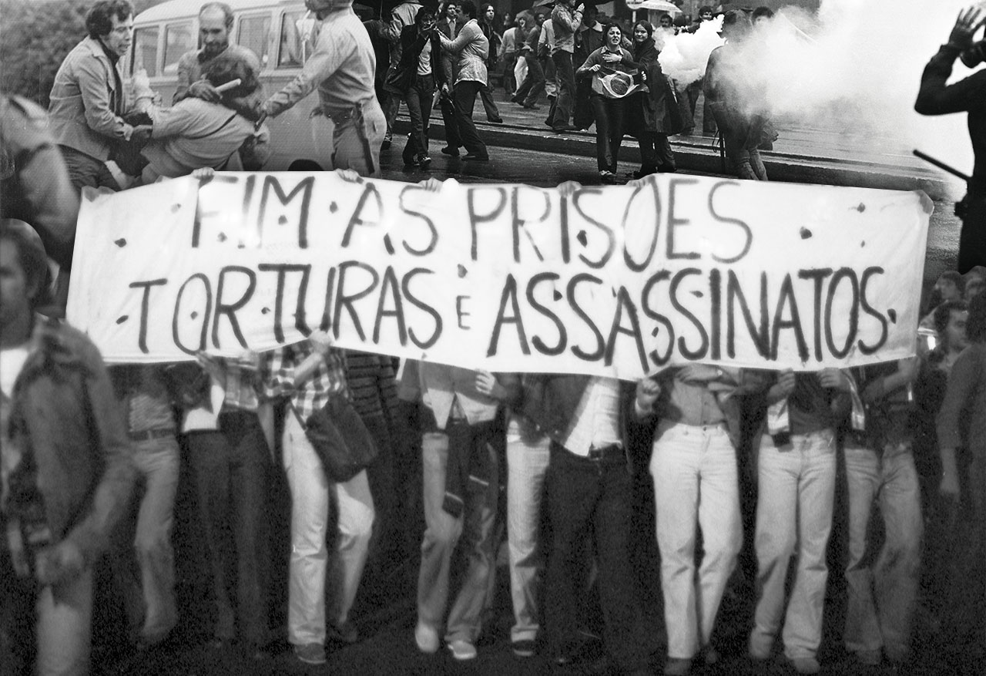
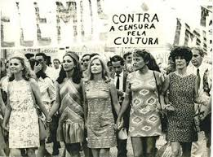

Slide 6
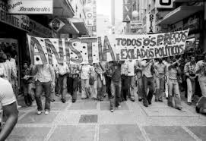
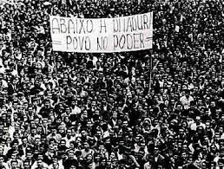
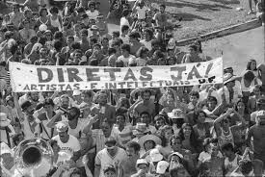
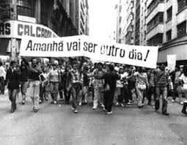
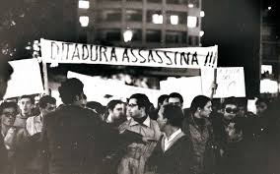
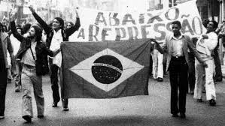

Slide 7
